Slide 1
딥러닝 활용 코디 추천 서비스
한예지 양슬화 기연주

Slide 2
INDEX
01
프로젝트 배경
02
프로젝트 팀 구성/ 역할
03
03
프로젝트 수행 과정
04
프로젝트 수행 결과

Slide 3
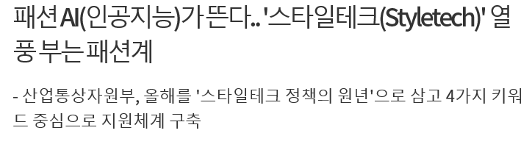
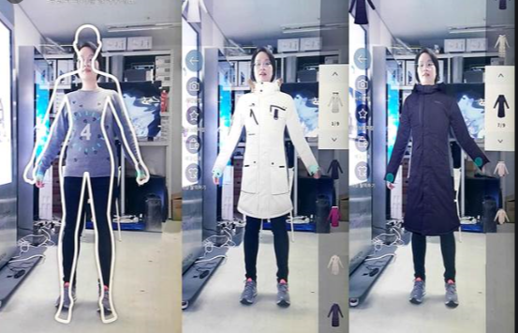
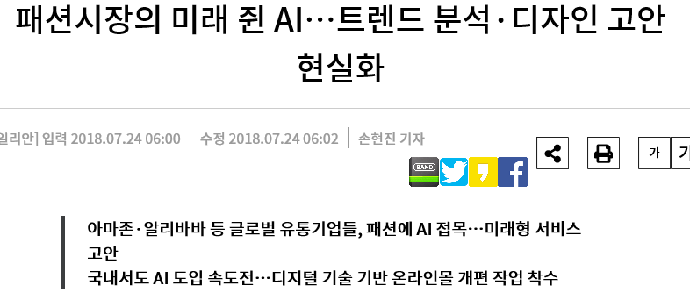
프로젝트 배경
네파의 스마트 스토어 매장에서 패션에 AI를 접목한 ‘스마트 미러‘ 사용
‘스타일테크’ 열풍

Slide 4
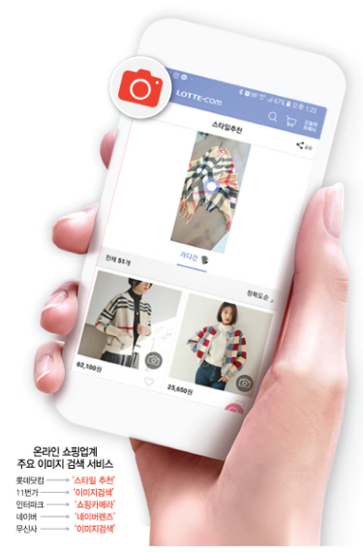
프로젝트 배경
‘롯데닷컴’의 스타일 추천 서비스와 같이
타 추천 서비스는 보통 자사의 상품 추천 / 옷 추천 서비스
우리 팀은 본인이 가지고 있는 옷 스타일을 통해
신발을 추천해주는 서비스

Slide 5
프로젝트 팀 구성/ 역할
한예지 | 옷 스타일 크롤링(구글) 신발 색상 크롤링(무신사) 신발 색상 분류 모델 생성
양슬화 | 신발 모양 크롤링(무신사, 코디북) 신발 모양 분류 모델 생성 PPT 제작
기연주(팀장) | 옷 스타일 크롤링(인스타그램,핀터레스트) 신발 색상 크롤링(무신사) Full body인식 모델 생성, 카카오톡 API이용해서 몸 자르기 옷 스타일 분류 모델 생성

Slide 6
프로젝트 수행 과정
데이터 수집
style 데이터 크롤링
신발 색상별 크롤링
신발 모양별 크롤링
#인스타그램 #핀터레스트
#구글
#무신사 #코디북
#무신사

Slide 7
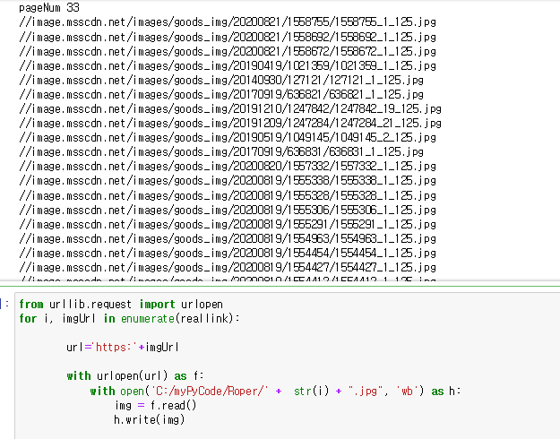
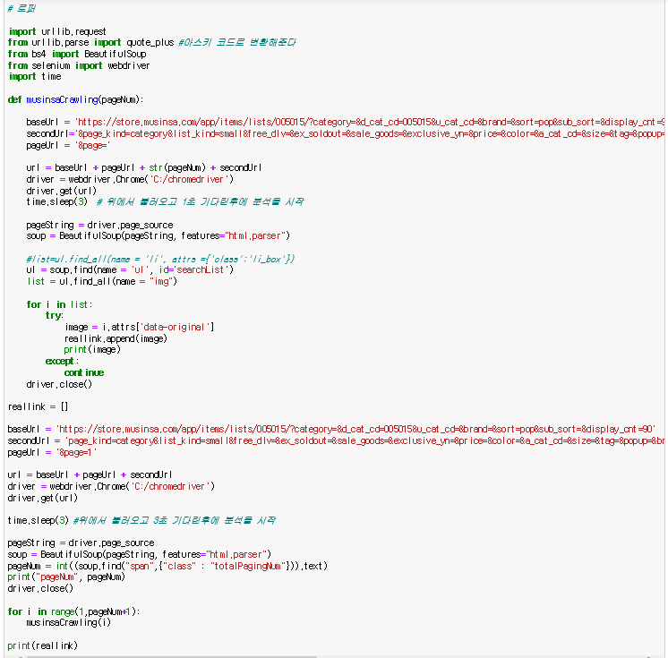
크롤링 ex)신발 모양
프로젝트 수행 과정
데이터 수집
<신발 종류>
로퍼 | 힐 | 샌들 | 운동화 | 부츠
종류별 1500개 이상, 약 10000개
<신발 색>
Vivid | Pastel | 무채색 | 어두운색
색상별 1000개 이상, 약 5000개
<옷 스타일>
Feminine | Casual | office
스타일별 1000개 이상, 약 4000개

Slide 8
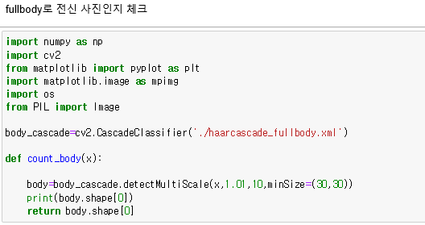
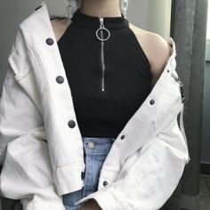
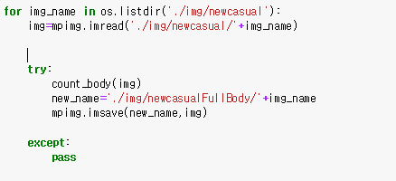
프로젝트 수행 과정
스타일별 전신 사진 데이터 전처리
크롤링한 사진의 전신 유무 확인
(#haaracascade_fullbody.xml)
전신이 아닌 사진 삭제!

Slide 9
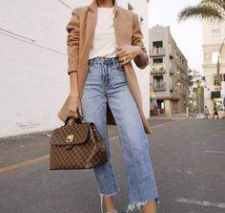
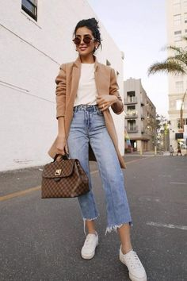
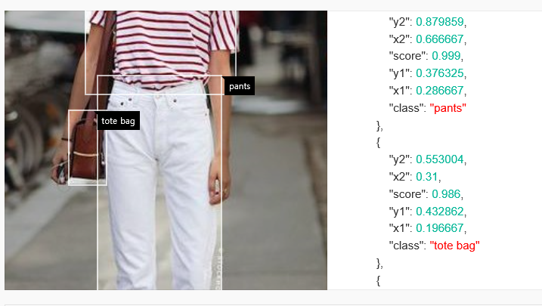
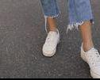
프로젝트 수행 과정
스타일별 전신 사진 데이터 전처리
전신 사진 얼굴제거 &몸 / 신발 분리
(#카카오 vision API 사용)

Slide 10
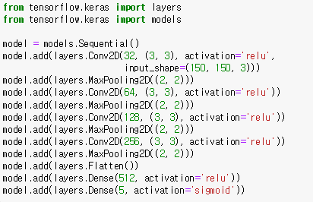
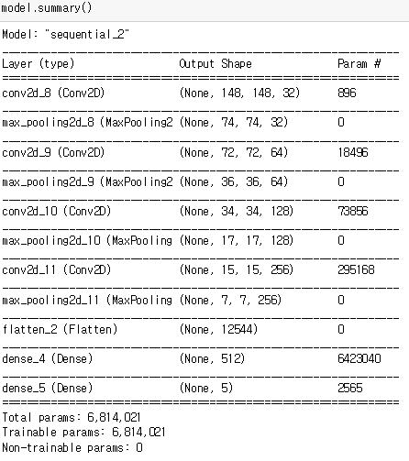
keras-CNN을 활용한 모델
프로젝트 수행 과정
분류모델
training, validation, test set 디렉토리 생성
크롤링 중 가장 작은 개수에 맞춰 이미지 분배
Conv2D와 MaxPooling2D층을 4개의 층으로 잡고 컨브넷 구성

Slide 11
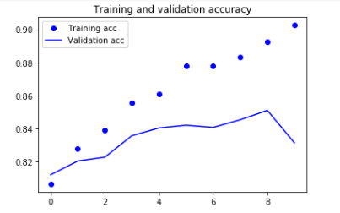
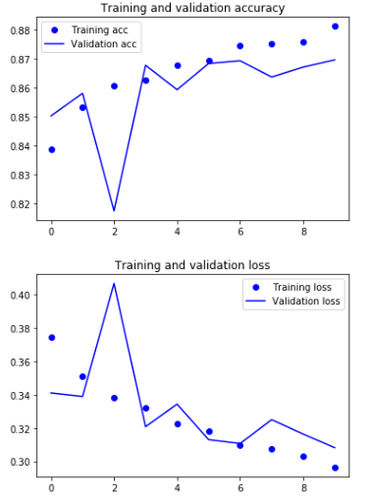
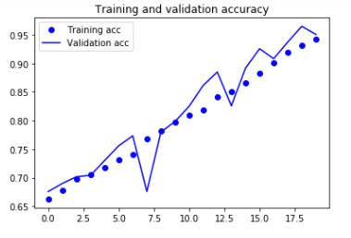
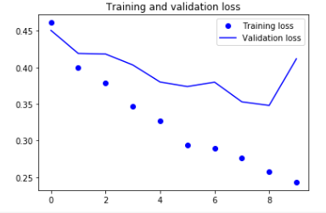
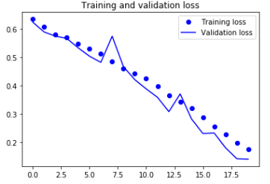
keras-CNN을 활용한 모델
프로젝트 수행 과정
분류모델
<Shoes_shape>
<Shoes_color>
<Style>
Training_acc = 0.9026 Validation_acc = 0.8313
Training_acc = 0.8813 Validation_acc = 0.8697
Training_acc = 0.9422 Validation_acc = 0.9508

Slide 12
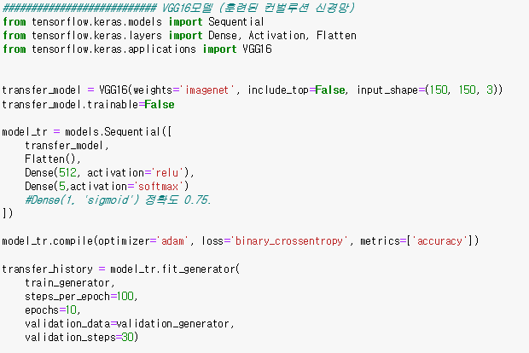
VGG-16을 활용한 모델
프로젝트 수행 과정
분류모델
Class 개수로 dense층 설정
이진 함수인 binary_crossentropy 사용

Slide 13
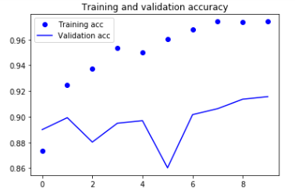
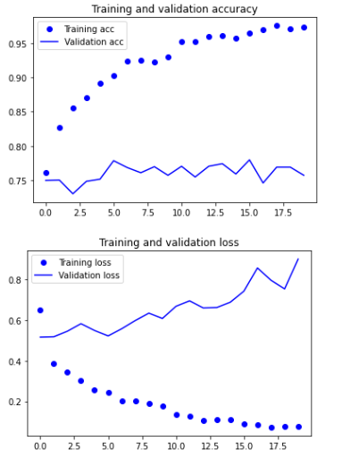
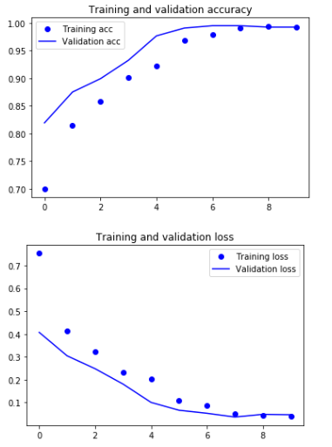
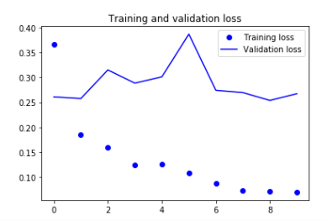
VGG-16을 활용한 모델
프로젝트 수행 과정
분류모델
<Shoes_shape>
<Shoes_color>
<Style>
Training_acc = 0.9730 Validation_acc = 0.9157
Training_acc = 0.9731 Validation_acc = 0.7575
Training_acc = 0.9925 Validation_acc = 0.9925

Slide 14
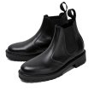



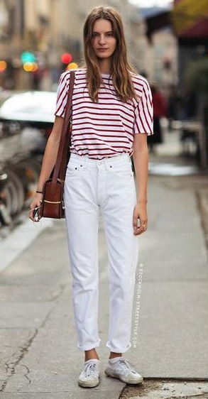
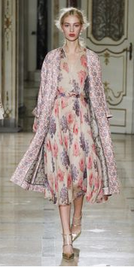
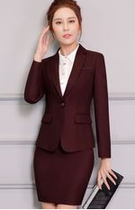





프로젝트 수행 과정
최종 분류모델
boots
hills
roper
achromatic
dark
pastel
vivid
casual
feminine
formal
sandals
sneakers
신발 모양 모델
- 91%
신발 색상 모델
- 87%
스타일 모델
- 99%

Slide 15
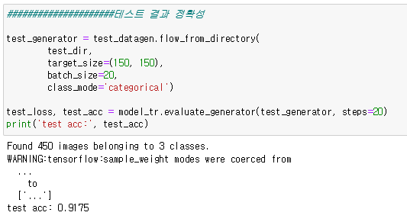
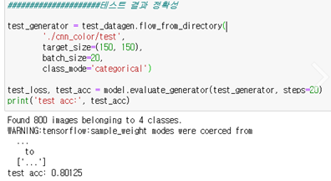
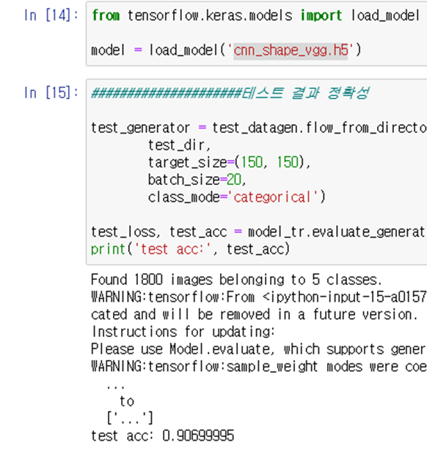
프로젝트 수행 과정
분류모델 테스트 결과
신발 색상 모델
Test_acc
- 80%
옷 스타일 모델
Test_acc
- 91%
옷 스타일 모델
Test_acc
- 90%

Slide 16
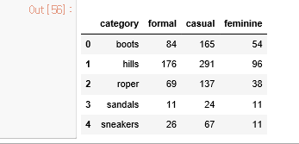
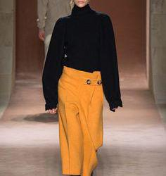
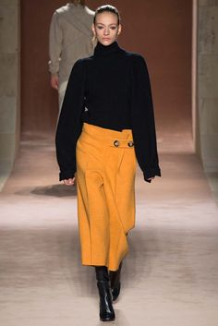
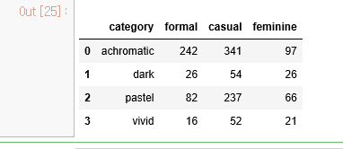
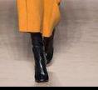
Formal style: 366개
Casual style: 684개
Feminine style: 210개
프로젝트 수행 과정
스타일별 신발 색상/종류 추천 매트릭스
<formal style>
모양 분류
색상 분류

Slide 17
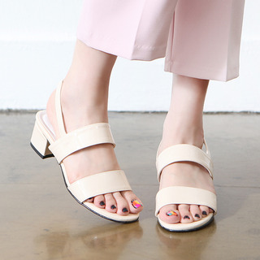
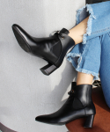
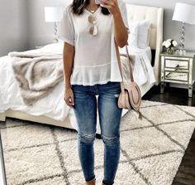
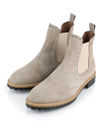
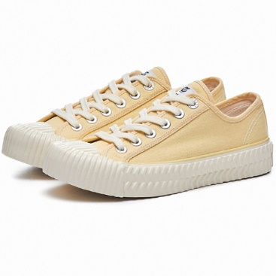
프로젝트 수행 결과
프로젝트 수행 프로세스
1. 보유하고 있는 신발 저장
2. 입고 싶은 옷 입력
3. 맞춤 신발 추천
옷 스타일 분류 모델
스타일/신발 색상 추천 매트릭스
스타일/신발 종류 추천 매트릭스
신발 종류 분류 모델
신발 색상 분류 모델

Slide 18
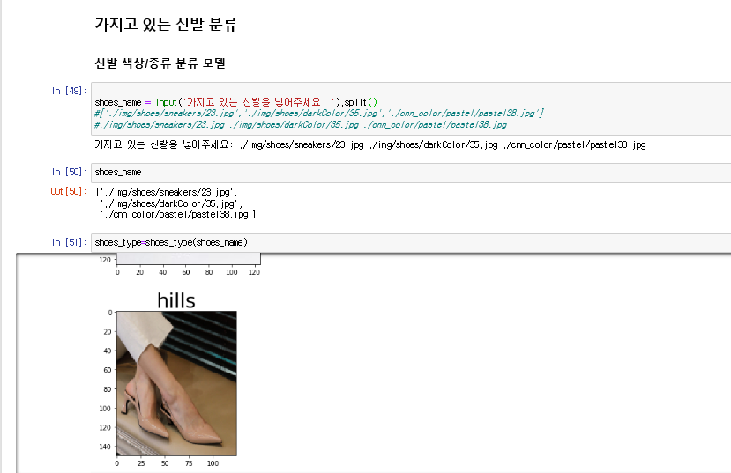
프로젝트 수행 결과
프로젝트 시행

Slide 19
감사합니다!

